Slide 1
“Web server is a program that uses HTTP to serve the files that form web pages to users, in response to their requirements, which are forwarded by their computers HTTP clientes.” – Tech Target
“Web server is a server software, or hardware dedicated to running said software, that can satisfy World Wide Web client requests, a web server process incoming network requests over HTTP and several other related protocols.”
O PHP utiliza um modelo síncrono e multi-threaded. Cada requisição é tratada por um processo ou thread separado. Quando o PHP faz uma operação externa, como consultar um banco de dados, ele fica bloqueado até a resposta chegar. Se outro usuário fizer uma requisição nesse período, o servidor precisa alocar outro thread ou processo, o que aumenta o consumo de memória e limita a escalabilidade.
O Node.js utiliza um modelo assíncrono, orientado a eventos e single-threaded. Ele não bloqueia a execução ao acessar banco de dados ou outros recursos externos. Enquanto aguarda a resposta, continua processando outras requisições no mesmo thread. Quando a resposta chega, um evento é disparado e o resultado é retornado ao cliente.
Um thread é uma unidade de execução dentro de um processo. Ele representa um fluxo de instruções que o sistema operacional agenda para ser executado pela CPU.

Slide 2
HTTP
Protocolo de comunicação usado para transferir dados entre cliente (navegador) e servidor web.
HTTPS
Versão segura do HTTP, que utiliza criptografia (TLS/SSL) para proteger os dados transmitidos.
DNS (Domain Name System)
Sistema que traduz nomes de domínio (ex.: google.com) em endereços IP. “Para qual
endpoint devo enviar pacotes quando uso este nome? Um IP de servidor, Que está
conectado à internet, Que pertence a alguma rede (de um servidor).”
IP (Internet Protocol)
Endereço numérico que identifica um dispositivo na rede (ex.: 192.168.1.1). Tem IP publico
e IP privado. IP privado é acessivel apenas dentro da rede (por ex rede da minha casa)
Rede
Qualquer conjunto de dispositivos conectados para trocar dados. (rede de casa = rede
local, rede de empresa = privada, internet = rede publica mundial)
URL (Uniform Resource Locator)
Endereço completo de um recurso na web, incluindo protocolo, domínio e caminho.
Domínio
Nome legível associado a um endereço IP (ex.: example.com).
Servidor
Computador ou software que fornece recursos ou serviços a outros computadores (clientes).
Cliente
Dispositivo ou aplicação que solicita recursos a um servidor (ex.: navegador).
TCP/IP
Conjunto de protocolos que permite a comunicação entre dispositivos na internet.
Porta (Port)
Número que identifica qual serviço está sendo acessado em um servidor (ex.: 80, 443).
Um endereço IP identifica o computador na rede.
A porta identifica o serviço rodando nesse computador.
Analogia direta:
IP → endereço de um prédio
Porta → número do apartamento

Slide 3
Npm install -> instala as dependencias (bibliotecas) de projetos em javascript.
Precisa ter um packages.json no diretório local. Ele lê as dependencias listadas em dependencies e devDependencies.
Cria o package-lock.json que fixa versões exatas das dependencias para garantir reprodutibilidade.
npm run build-db-> o npm abre o package.json, entra na seção scripts, procura a chave build-db, le o valor associado (uma string). Ex: "build-db": "cat db_schema.sql | sqlite3 database.db“
Ai, ele chama o shell do sistema (pode ser bash, cmd, powershell, etc.) e passa a string exatamente como ela está (exemplo: "cat db_schema.sql | sqlite3 database.db“, mais precisamente: “/bin/sh -c "cat db_schema.sql | sqlite3 database.db"
O cat é um programa do sistema operacional, ele apenas le um arquivo e escrever o conteúdo dele como texto. Ou seja ele apenas le o texto do arquivo “.sql”.
O pipe “|” é um operador do shell. Ele faz “tudo que sair do comando da esquerda vira entrada do comando da direita”, entao: cat db_schema.sql | sqlite3 database.db é tudo que sair do texto de db_schema.sql vira um comando do sqlite3 database.db.
O sqlite3 é um executável instalado no seu sistema, ele abre (ou cria) o arquivo database.db e ca aguardando comandos SQL via stdin (standard input, canal de entrada de dados de todo programa).

Slide 4
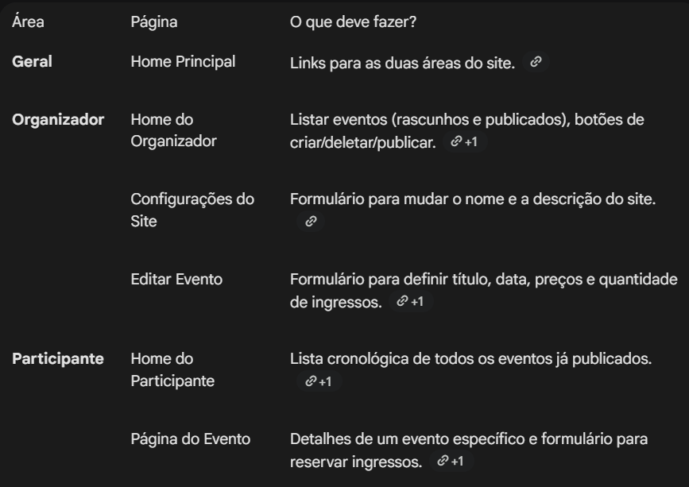
xxxxxx

Slide 5
Index.js:
Importa o express
Adiciona express numa variável chamada app
Seta engine do EJS
Configura o SQLite
CONFIGURA ROTAS rota usando app.get !
  Rota homepage (so /) com get (pegar dados)
  Rota oganiser (/organiser) com get (pegar dados)
Index.ejs:
Cria a página usando HTML

Slide 6
Index.js:
Importa o express
Adiciona express numa variável chamada app
Seta engine do EJS
Configura o SQLite
CONFIGURA ROTAS rota usando app.get (unico no projeto todo)!
  Rota homepage (so /)
  Rota oganiser (/organiser)
organiser.js:
Importa o express
CONFIGURA ROTAS rota usando router = express.Router(). É diferente
Porque é como se fosse um mini app local.
  Rota oganiser (/organiser)
  Rota organiser/settings com get (display)
  Rota organiser/settings com post (postar dados apos att.)
Index.ejs:
Cria a página usando HTML

Slide 7
xxxxxx

Slide 8
xxxxxx

Slide 9
xxxxxx

Slide 10
xxxxxx

Slide 11
xxxxxx

Slide 12
xxxxxx

Slide 13
xxxxxx

Slide 14
xxxxxx

Slide 15
xxxxxx

Slide 16
xxxxxx

Slide 17
xxxxxx

Slide 18
xxxxxx

Slide 19
xxxxxx

